Slide 1

Обучение без учителя

Slide 2
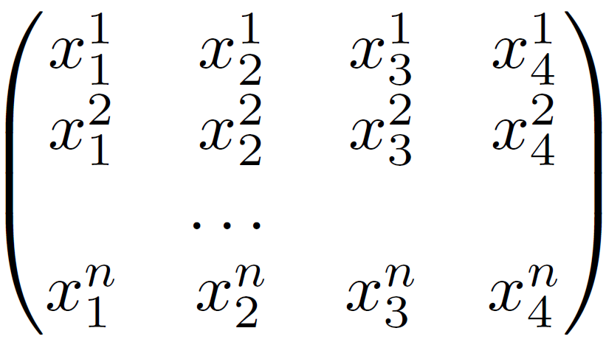
Терминология всё та же…
Строки –
экземпляры
(наблюдения,
объекты)
Столбцы - признаки (характеристики, измерения)

Slide 3
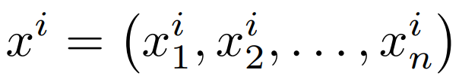
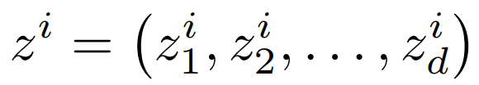
Понижение размерности
i-я строка матрицы – описание i-го объекта (конкретного экземпляра)
Задача: перейти к новым переменным, понизив их количество, при этом пытаясь сохранить как можно больше информации о первоначальном распределении
d < n

Slide 4
Метод главных компонент (PCA – Principal component analysis)
Отыскиваются главные оси координат (principal axes), которые используются для описания данных
Дополнительно вычисляются относящиеся к данным величины так называемые объяснимые дисперсии – характеристика того, насколько тот или иной признак объясняет исходные данные
Метод состоит в том, что обнуляется одна или несколько главных компонент (остается базис для новой гиперплоскости меньшего размера, на которую проецируются исходные данные) с попыткой сохранить как можно больше дисперсии

Slide 5
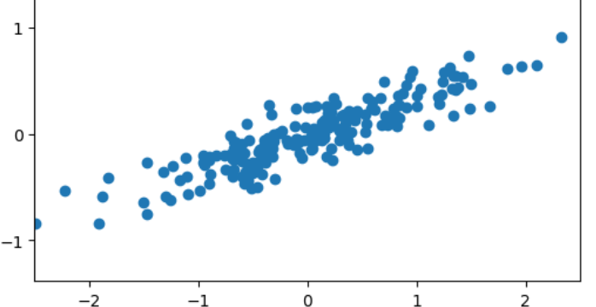

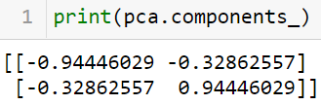
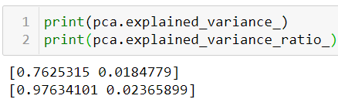
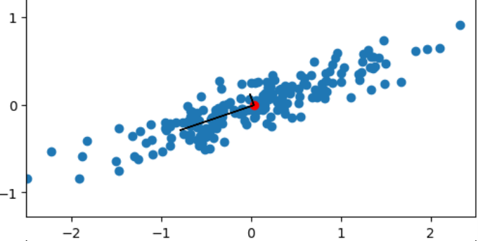

Рассмотрим на примере (пока не понижая размерность)
Есть какой-то набор данных
Кол-во
%
Визуализируем на данных: Компоненты – направления векторов, объяснимая дисперсия – квадраты длин

Slide 6



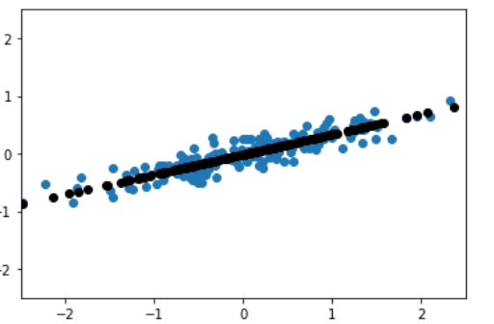


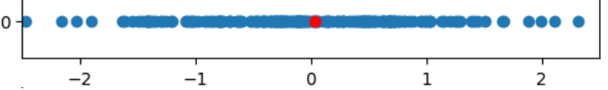
n_components = 1 и обратно
Преобразование с понижением размерности
Обратное преобразование

Slide 7
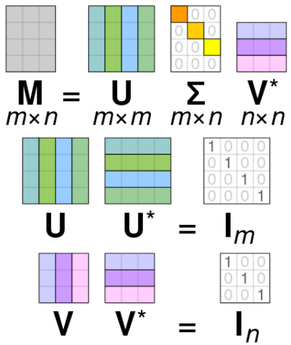

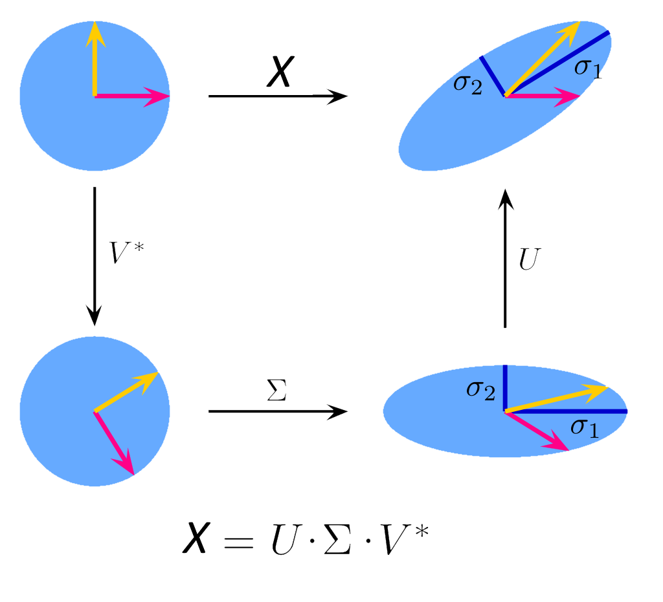

Сингулярное разложение (SVD – Singular Value Decomposition)
Прямоугольную матрицу X (m*n) можно представить в виде произведения
Σ – матрица m*n с неотрицательными элементами, лежащими на главной диагонали – т.н. сингулярные числа (расположены по убыванию)
U (m*m),V(n*n) – две унитарные матрицы, состоящие из левых и правых сингулярных векторов
Матрица * - сопряженно-транспонированная (эрмитово-сопряженная) к исходной
Унитарная матрица – квадратная матрица, результат умножения которой на сопряженно-транспонированную равен единичной матрице
Неотрицательное вещественное число σ называется сингулярным числом матрицы M тогда и только тогда, когда существуют два вектора единичной длины
Векторы u и v называются, соответственно, левым сингулярным вектором и правым сингулярным вектором, соответствующим сингулярному числу σ.

Slide 8
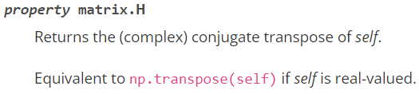


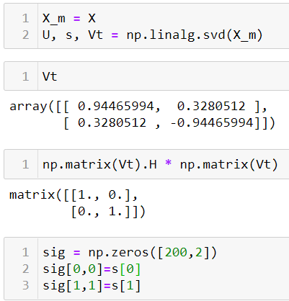
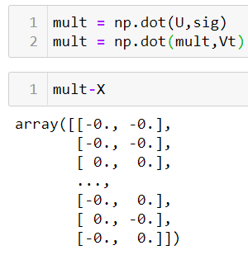

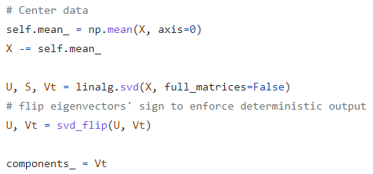
Сингулярное разложение из примера n_components=2
https://github.com/scikit-learn/scikit-learn/blob/main/sklearn/decomposition/_pca.py

Slide 9

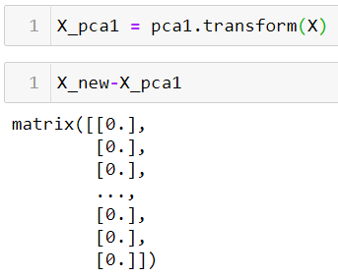
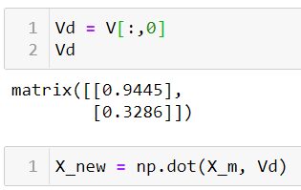
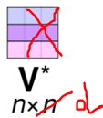

Сингулярное разложение из примера n_components=1
(V*)*=V
Главные компоненты 1 и 2
d < n
mxd
mxn
nxd

Slide 10
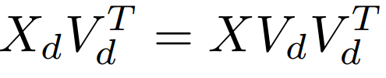


Обратное преобразование
Прямое преобразование
т.к. V – унитарная матрица

Slide 11
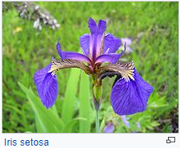
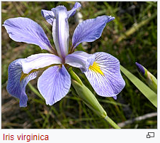
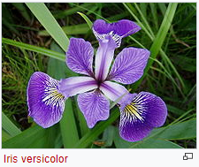
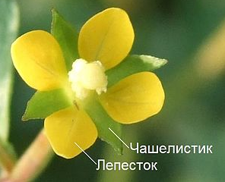
Помним ещё про цветы? Классика…
Щетинистый
Виргинский
Разноцветный
4 характеристики:
Длина чашелистика
Ширина чашелистика
Длина лепестка
Ширина лепестка
Хотим отобразить на плоскости

Slide 12
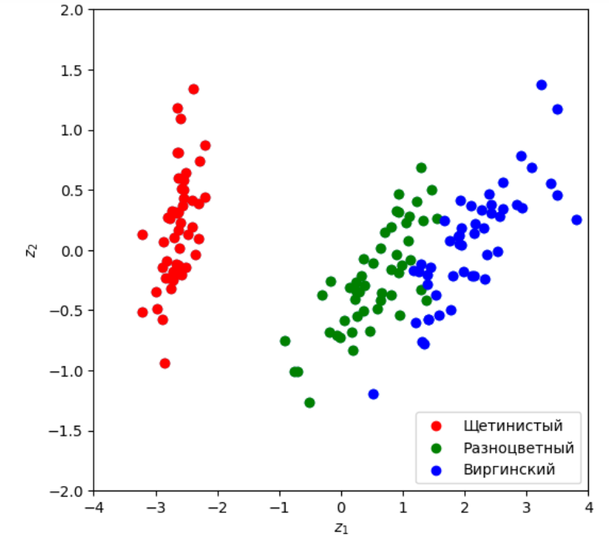




Отображение цветов на плоскости

Slide 13

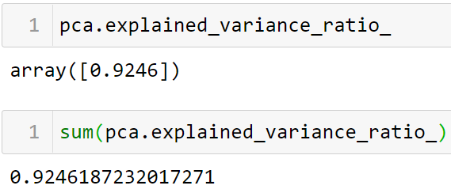
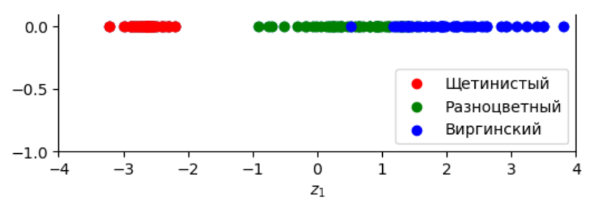
Отображение цветов на прямую

Slide 14
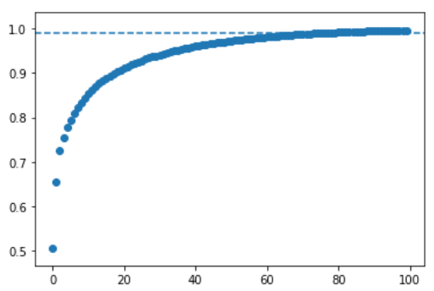
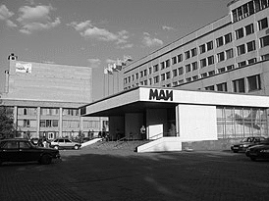
Сколько компонент оставить?
Сделать вывод по графику. Отобразить визуально количество компонент и объясняемую ими дисперсию
Сделаем PCA(100) и посмотрим объясняемую дисперсию накопительным итогом
Размер 205*274
Можно указать в конструкторе PCA(n_components=0.9)

Slide 15
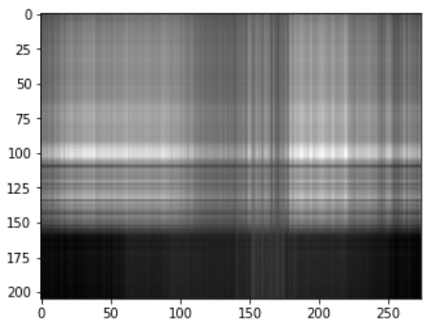
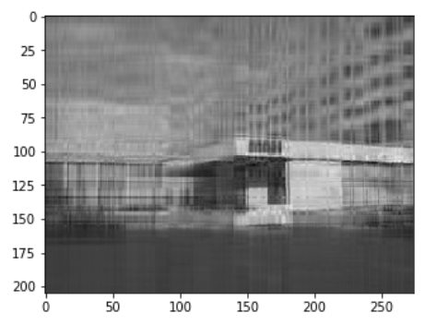
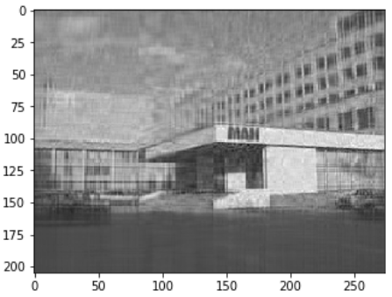
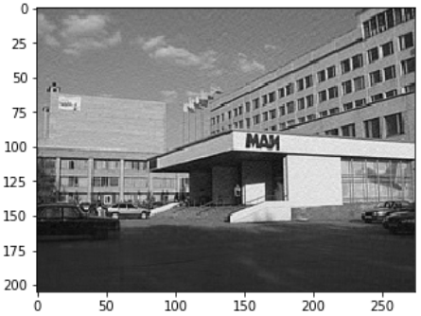
Разные n_components
N=1 (50%)
N=10 (84.4%)
2/5 от начального количества
N=20 (90.7%)
N=79 (99%)

Slide 16
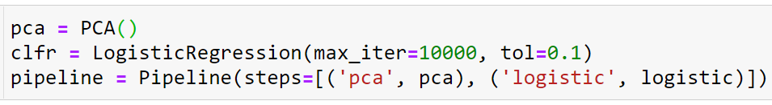
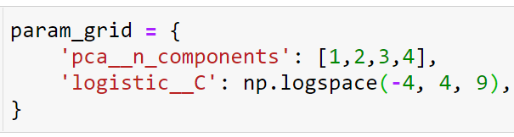
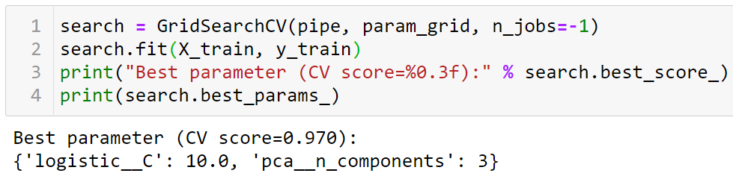
Добавление в конвейер для задач обучения с учителем

Slide 17
Большие объемы данных
Если очень много признаков –
svd_solver == ‘randomized’
Быстрая аппроксимация d главных компонент
Вычислительная сложность O(mxd²)+O(d³) вместо O(mxn²)+O(n³)
Если объем данных очень большой и не помещается в память - IncrementalPCA
В алгоритм передаются данные минипакетами (параметр batch_size)
Можно передавать новые данные по мере поступления
Фиксированное ограничение по памяти batch_size * n_features

Slide 18
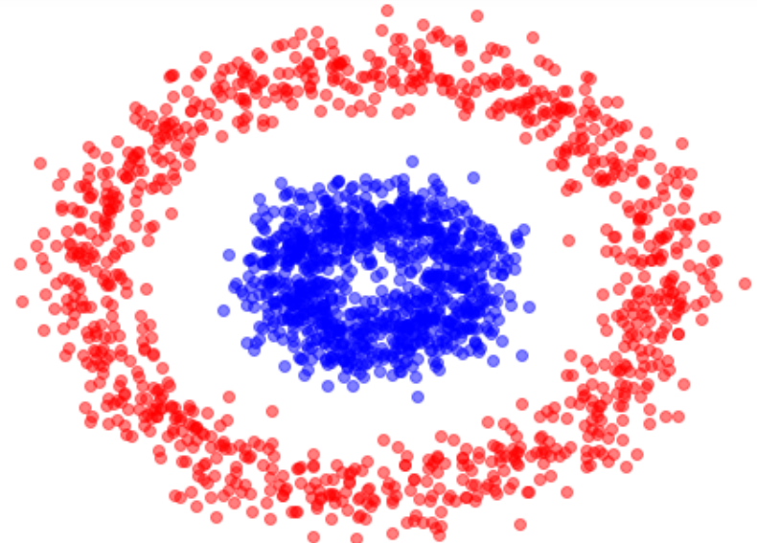
KernelPCA
Применение ядерного трюка к PCA
Пример: ядро RBF
По умолчанию обратное преобразование недоступно (можно задать настройки чтобы с использованием дополнительных техник попытаться восстановить)
PCA(n_components=1)
KernelPCA(n_components=1,
kernel='rbf', gamma=1.7)

Slide 19
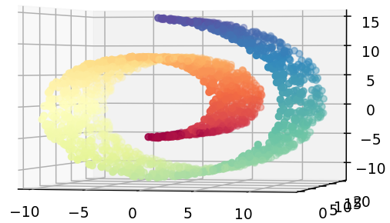
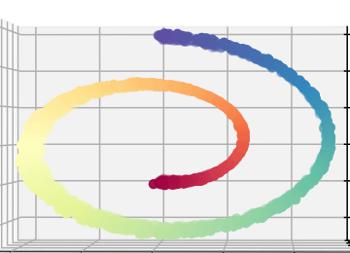
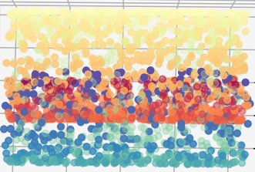
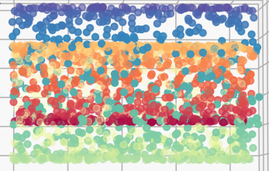
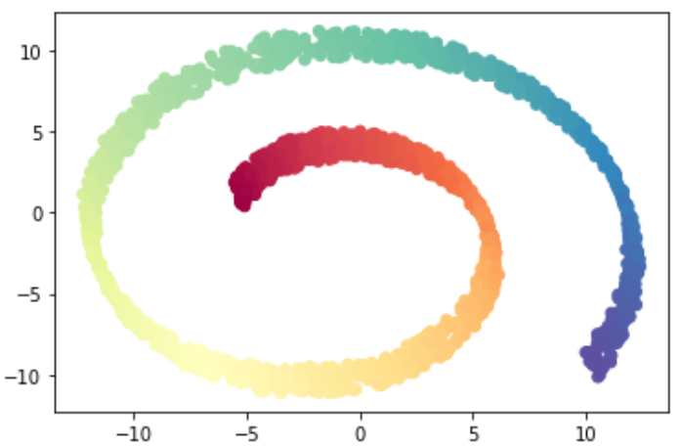
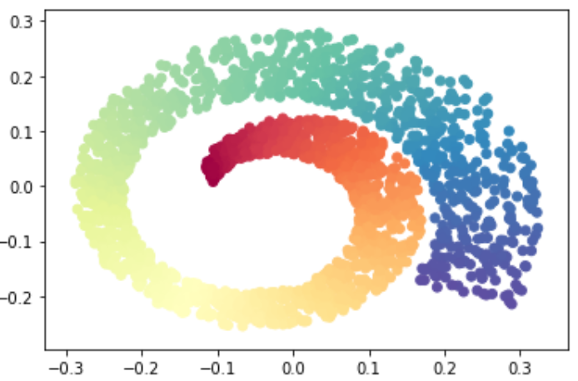
KernelPCA для швейцарского рулета
PCA(n_components=2)
KernelPCA(n_components=2,
kernel='sigmoid', gamma=0.0013)

Slide 20

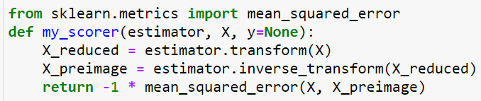
Как подобрать гиперпараметры если это не задача обучения с учителем?
Гиперпараметры у KernelPCA degree, gamma, kernel
GridSearchCV. Сигнатура метода fit
fit(X, y=None, *, groups=None, **fit_params)
y - Target relative to X for classification or regression; None for unsupervised learning.
GridSearchCV(kernelPca, param_grid, cv=4, scoring=??)
Проверить, как хорошо смогут восстановиться признаки после обратного преобразования

Slide 21
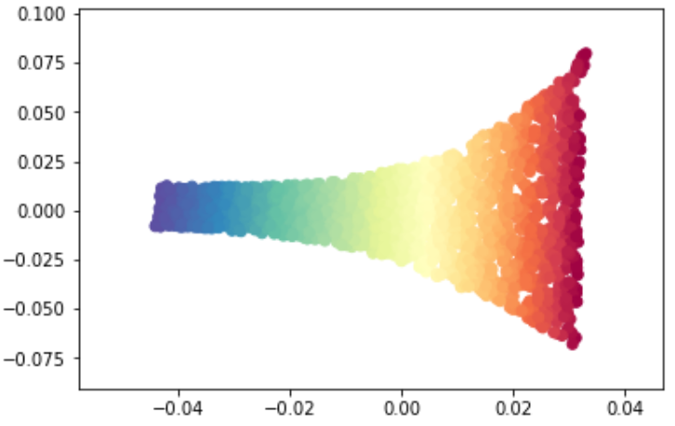
Методики на основе многообразий
Измеряет как каждый образец связан со своими соседями
Ищет представление с меньшим набором измерений, где связи с соседями лучше сохраняются

Slide 22
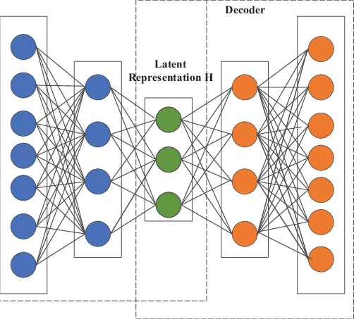
Автокодировщики
Искусственные нейронные сети, используемые для понижения размерности
Если используется линейная функция активации и функция издержек MSE, можно показать, что выполняется анализ главных компонент (PCA)

Slide 23
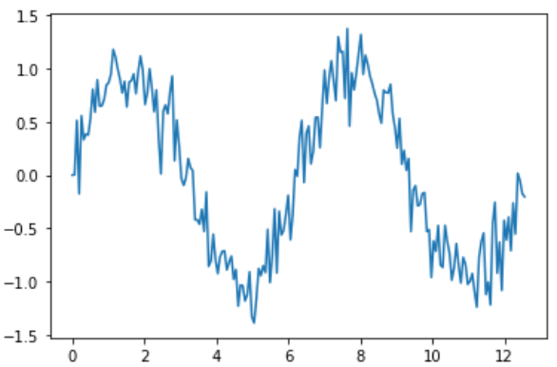
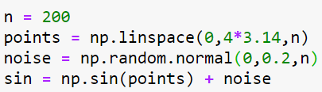
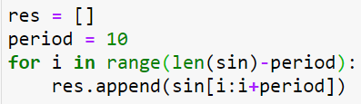
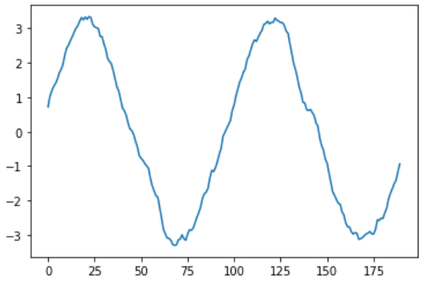
Фильтр шума
Создадим 2D массив, где построчно будет элемент исходного массива и следующие 9 элементов
Выполним преобразование PCA с количеством компонент 1, отобразим полученный одномерный массив на графике

Slide 24
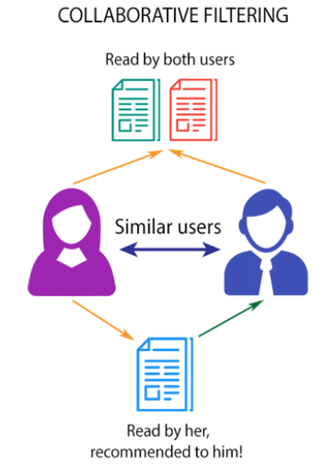

Рекомендательные системы
Матрица: строки – пользователи, столбцы - продукты
item
item
factor
user
user
Simon Funk
FunkSVD 3.89
factor

Slide 25
Вопросы
Какие главные мотивы для понижения размерности?
В чем основной недостаток понижения размерности?

